Slide 1
Презентация «Экскурс по городу – герою»
Выполнил студент:
Казанского политехнического колледжа
Губайдуллин Булат.

Slide 2
Город
-
герой
Ленинград

Slide 3
Город-герой - высшая степень отличия, присваивается за массовый героизм и мужество его защитников, проявленные в Великой Отечественной войне

Slide 4
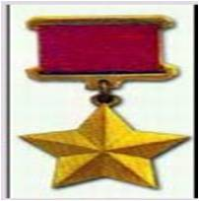
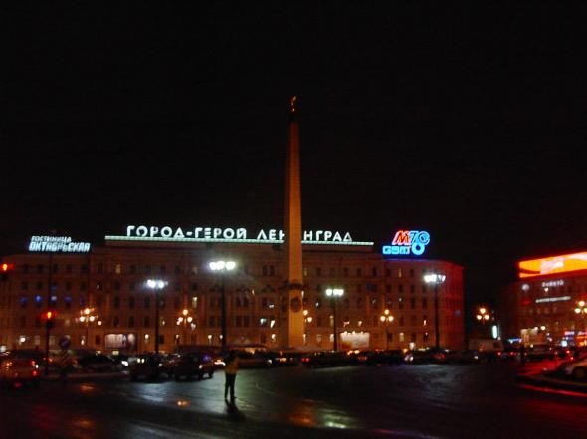
1 мая 1945 г. в приказе Верховного Главнокомандующего г. Ленинград назван первым Городом-Героем.

Slide 5
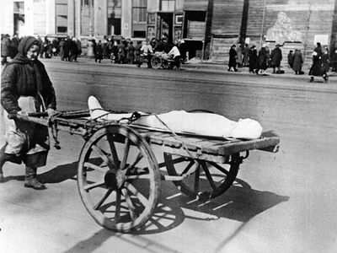
Днём и ночью немцы бомбили и обстреливали Ленинград.
Жители этого города должны, обязаны были умереть, а
они продолжали жить, они не просто двигались, они
сражались за свой город, нарушая незыблемые законы
науки. Днём и ночью немцы бомбили и обстреливали
Ленинград.

Slide 6
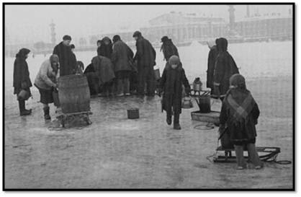
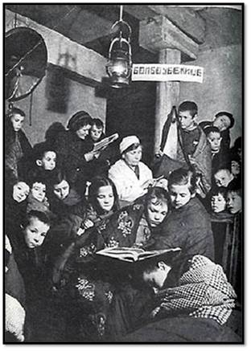
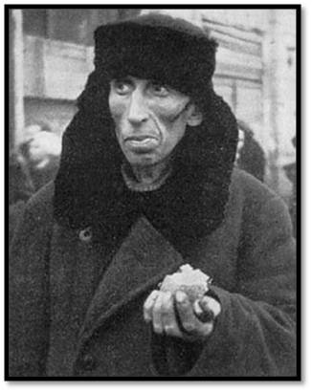
8 сентября 1941г. началась 900-дневная блокада Ленинграда

Slide 7
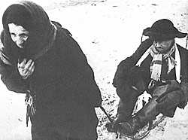
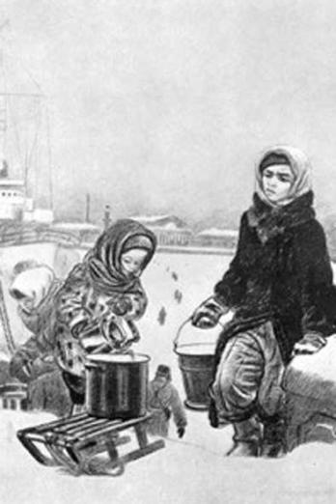
Блокада…. Далеко как это слово От наших мирных светлых дней. Произношу его и вижу снова – Голодных умирающих детей.
Блокада…. Далеко как это слово
От наших мирных светлых дней.
Произношу его и вижу снова –
Голодных умирающих детей.

Slide 8
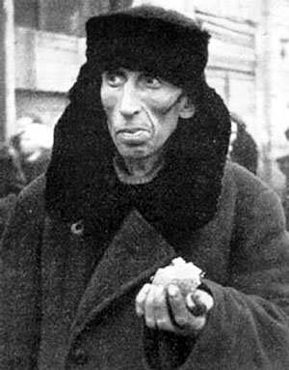
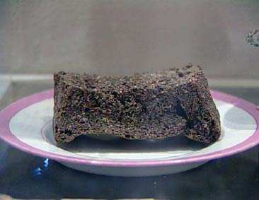
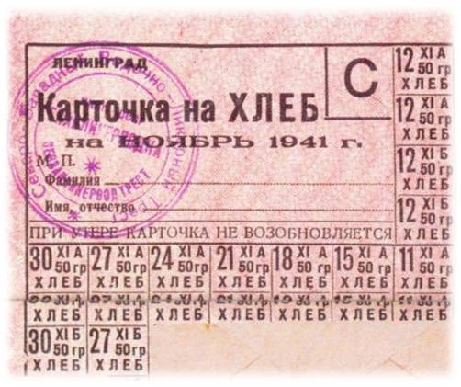
Вглядись в эти фотографии и ты поймёшь, как жили ленинградцы первой блока- дной зимой. 125 граммов хлеба на целый день.
Вглядись в эти фотографии
и ты поймёшь, как жили
ленинградцы первой блокадной
зимой. «125 граммов хлеба на целый день»

Slide 9
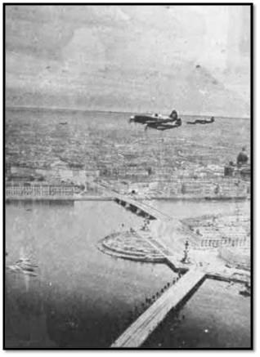
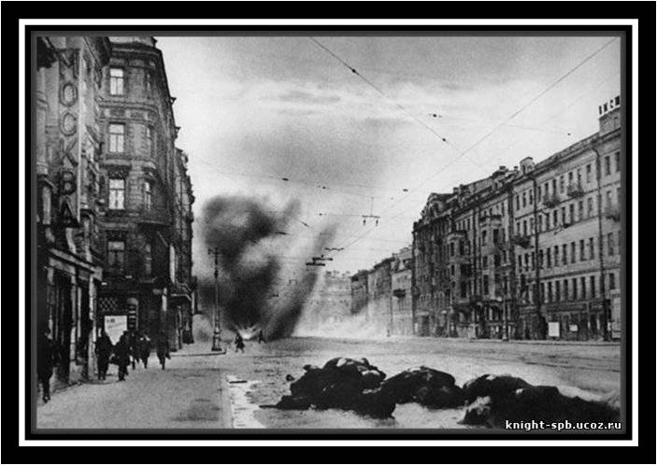
За время блокады фашисты сбросили на город более 107 тысяч бомб и 150 тысяч снарядов.

Slide 10
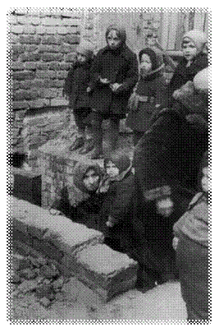
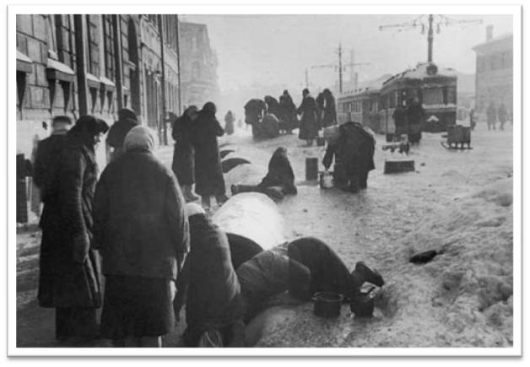
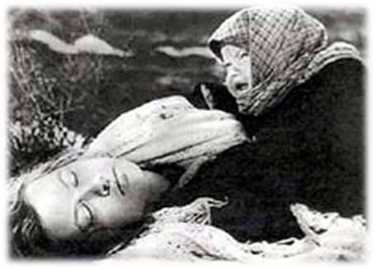
К декабрю город оказался в ледяном плену.
Начался голод. Но город жил, город боролся.

Slide 11
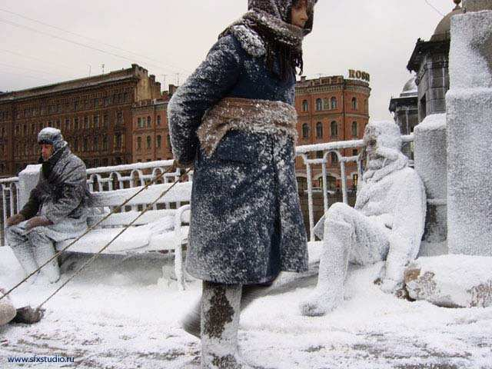
Началась цинга, дистрофия.
Люди умирали по дороге на работу, у станка, дома, умирали целыми семьями.

Slide 12
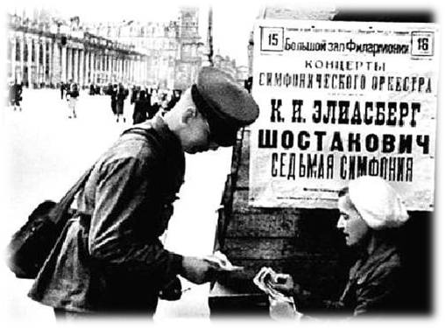
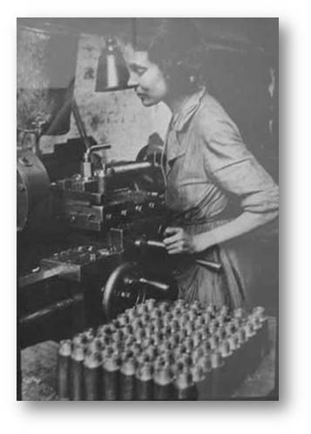
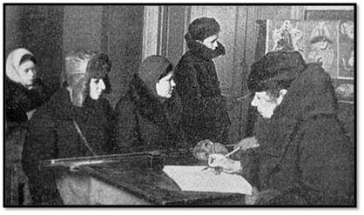
Но голодные, измученные люди находили в себе силы стоять у станка.
Работали школы, библиотеки, театры.

Slide 13
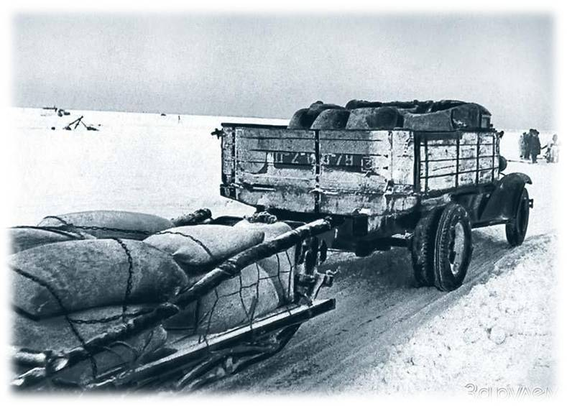
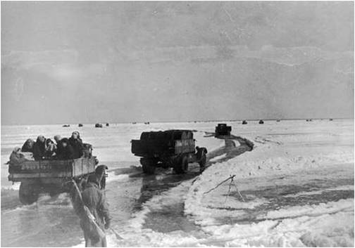
Дорога жизни
Лёд под колёсами, не подведи,
Скован в холоде.
Помощи ждут впереди
В голодающем городе.
Движется долго колонна огней,
Берег ближе,
И возвращаясь, увозят детей
К новой жизни.

Slide 14
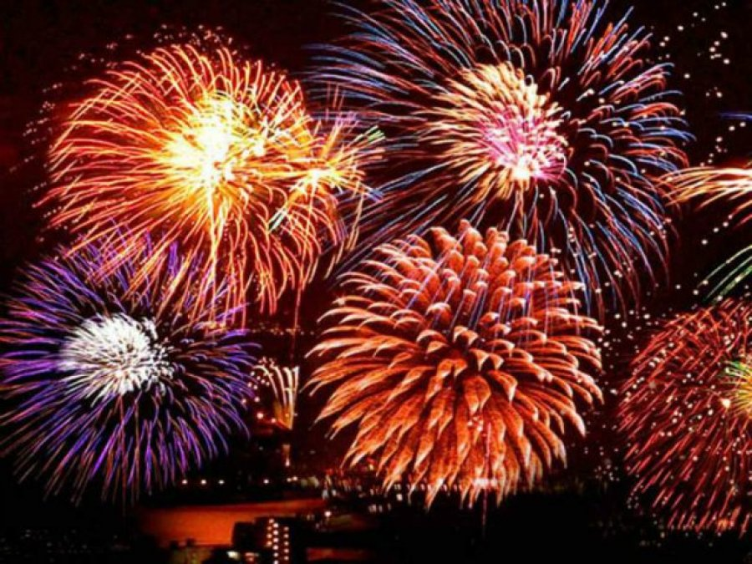
27 января 1944г. блокада была снята, и торжественный салют возвестил миру, что Ленинград полностью освобождён!

Slide 15
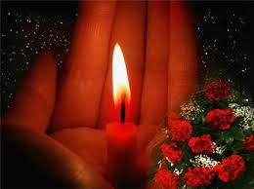
И сегодня жива память о тех страшных днях…

Slide 16
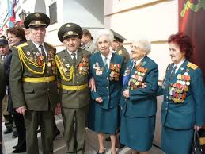
Они и сегодня в строю!!!

Slide 17
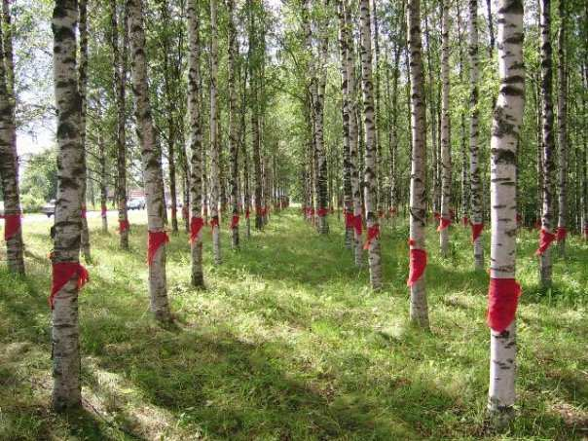
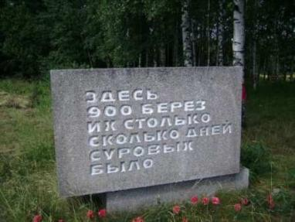
900 дней блокады – 900 берёз.
900 дней блокады – 900 берёз.

Slide 18

Подвигу народа жить в веках!

